Slide 1

Sağlık Asistanı Uygulaması

Slide 2
İNDEKS
01.
02.
03.
04.
PROBLEM
FIRSAT VE RİSKLER
Pazar, tüketici ve teknoloji problemi
Pazar büyüklüğü ve riskler
ÇÖZÜM
PAZARLAMA VE STRATEJİ
Ürün açıklaması ve uygulama mimarisi
Hedef pazar, müşteri segmentasyonu ve rekabet unsurları

Slide 3

GİRİŞ
Sağlık koçluğu, danışan kişinin ilgili konuda aldığı uzman önerilerini kendi yaşamına aplike etmesine dayanır.
Notes:
Sağlık koçluğu, danışan kişinin ilgili konuda aldığı uzman önerilerini kendi yaşamına aplike etmesine dayanır.

Slide 4


GİRİŞ
istatistikler,
örnek olaylar,
Veriler
Bilgi aktarımı
İkna
Stratejilerin uygulanması süreci,
Aktif katılım
Geri dönüş
Notes:
Bu bilgi aktarımı esnasında, danışan kişi, stratejilerin uygulanması sürecine aktif bir şekilde katılmaya ve gerektigi takdirde kendisine klinik müdahaleler uygulanmasına ikna edilmelidir. Bu ikna süreci için, istatistikler, örnek olaylar gibi kanıtlarla süslenmiş becerikli konuşmalar şarttır.

Slide 5

GİRİŞ
“Şifasız hastalık yoktur; irade eksikliğinden başka.”
İbn Sina

Slide 6
01.
PROBLEM

Slide 7
PROBLEM
Teknoloji destekli olarak kişiselleştirilmiş sağlık koçluğu hizmeti eksikliği

Slide 8




Dijital Dönüşüm
Veri toplama ve analiz süreçlerinin hızlanması,
IoT ve yapay zeka teknolojileri,
Sektörün dijitale yönelmesi,
Yeni sağlık uygulamaları
Notes:
Dijitalleşme, sağlık koçluğu için gerekli verilerin toplanma ve analiz etme süreçlerini hızlandırdığı için sektörün dijitale yönlenmesine ve birçok uygulamanin buradan içeri girmesine yol açmıştır.

Slide 9
02.
FIRSAT VE RİSKLER

Slide 10

PAZAR BÜYÜKLÜĞÜ
54,500
Google Play mağazasındaki sağlık uygulaması sayısı*
Notes:
* https://www.statista.com/statistics/779919/health-apps-available-google-play-worldwide/

Slide 11
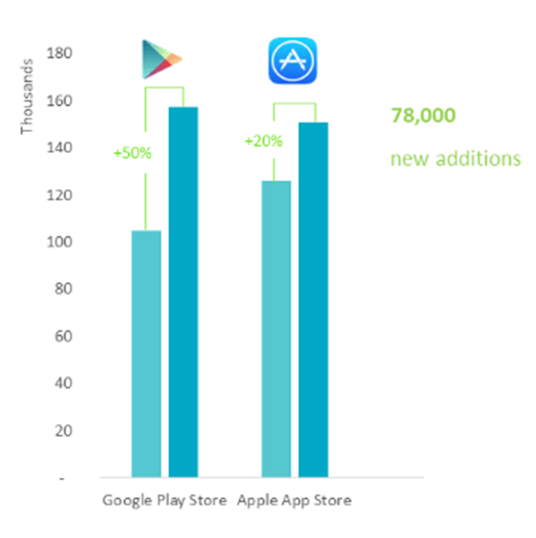
PAZAR BÜYÜKLÜĞÜ
2016 ve 2017 yılları
Google Play ve Apple mağaza platformlarında yer alan sağlık uygulaması sayısı
Notes:
Bir başka rapora göre 2015 yılında iOS ve Android platformlarında bulunan saglik uygulamasi sayisi 165.000’e ulasmis. Bu rakam 2 yil oncesine gore %100’u askin bir büyümeyi işaret ediyor. 2017’de ise bu rakam 325.000’e ulaşırken yillik indirme sayisi 3,7 milyari gecmis. 2017’de ise önde gelen iki platforma giriş yaparak sektörü %30’dan fazla genişlemeye zorlayan 78.000 yeni uygulama olmus.
Referans link : https://www.imedicalapps.com/2015/09/ims-health-apps-report/

Slide 12
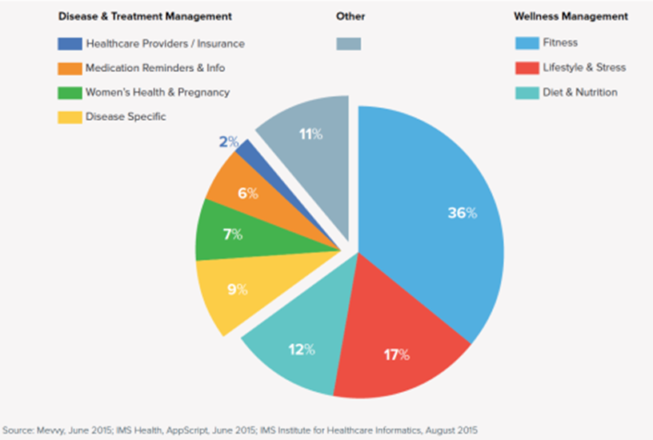
KATEGORİLERİNE GÖRE SAĞLIK UYGULAMALARI
Notes:
Sektörel dominansı sağlayan yaşam stili, beslenme ve fitness uygulamaları kenara bırakılırsa diğer uygulama kategorileri için pazar henüz yeterli büyüklüğe ulaşmamış ve fırsatlar barındırıyor.

Slide 13
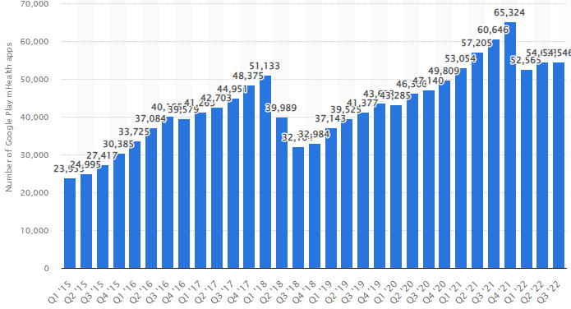
BEKLENEN SEKTÖR BÜYÜMESİ
Notes:
Sürekli artan uygulama sayısı sektörün sunduğu fırsatın yanı sıra rekabetin de yükseldiğine işaret ediyor. Her çeyrekte sektöre giren uygulamaların sayısını degerlendirdigimizde ise Google Play için 2018’in 2. ve 3. Ceyregi ve 2022’nin 2. çeyreği haric her yil artis gosterdigini soyleyebiliriz.
* https://www.statista.com/statistics/779919/health-apps-available-google-play-worldwide/

Slide 14
BEKLENEN SEKTÖR BÜYÜMESİ
312,000,000 $
2027 için beklenen pazar büyüklüğü:
Notes:
*https://www.globenewswire.com/news-release/2020/04/28/2023512/0/en/Mobile-Health-mHealth-Market-To-Reach-USD-311-98-Billion-By-2027-Reports-and-Data.html, Globe Newswire, 28 Nisan 2020

Slide 15
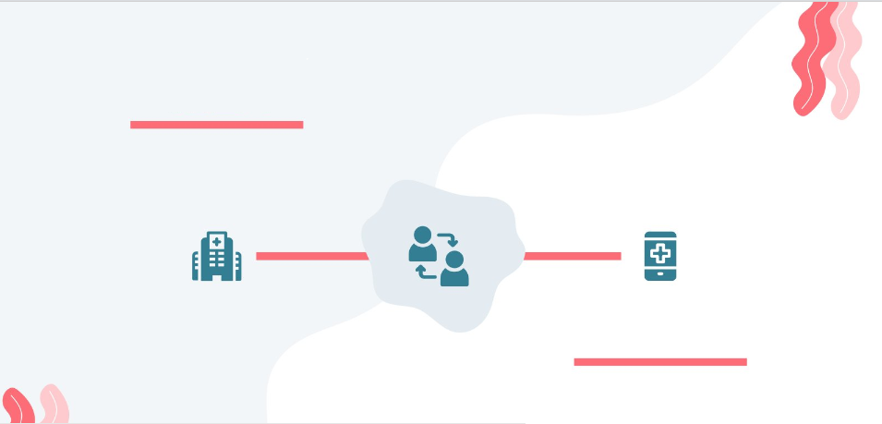
BÖLGESEL PAZAR RAKİPLERİ
RAKİPLER
Geleneksel yöntemlerle yüz yüze danışmanlık hizmeti
DEVA APP
Yeni teknolojiler destekli danışmanlık hizmeti

Slide 16
BÖLGESEL PAZAR RAKİPLERİ
RAKİPLER
DEVA APP
Sahip oldukları sosyal çevre, prestij ve mesleki ünleri sayesinde iş yapan profesyoneller
Yapay zeka, nesnelerin interneti teknolojileriyle desteklenmiş e-nabız, akıllı sağlık aletleri ile entegre sistem

Slide 17
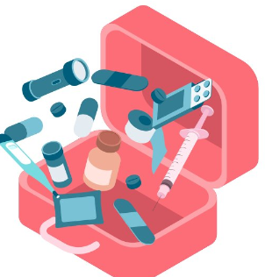
RİSKLER
Ekonomik Riskler
Hedeflenen indirme miktarına ulaşılamaması
Kişisel verilerin korunması ile ilgili yasal sorunlar
Yazılımsal problemler
Müşteri beklentilerini karşılayamama
Müşteriyi yanlış analiz etme
Notes:
Ekonomik Riskler
Ekonomik risklerin önüne geçebilmek için maliyet analizini gerçekçi yapmak, proje süreçlerini iyi yönetmek gerekir. Çalışma bakanlığının ve/veya çeşitli kuruluşların Ar-Ge için sundukları fonlardan yararlanmak, projenin potansiyelini ortaya koyarak doğru analizler ve sunumlarla yatırımcı bulmak buradaki riskleri azaltacaktır. Yeterli kaynak bulunması durumunda yazılımcı ücretlerini ödeyememek gibi müşkül durumların önüne geçilecektir. Proje ve süreç yönetiminin iyi yapılması; hedeflerin, pazarın, potansiyel müşteri kitlesinin doğru ortaya konmasıyla ise bütçeyi aşma riski ortadan kalkacaktır. Bunlarin yani sira, mobil uygulamalarin geleneksel gelir yöntemlerini uygulama ici satin alma, uygulamayi aracılığıyla saglik urunleri satisa sunma ve aktivite ölçer cihazlardan gelir elde etme gibi yenilikçi gelir yöntemleri de uygulanması doğru olur.
2. Hedeflenen indirme miktarına ulaşılamaması
Hedeflenen indirme miktarina ulaşabilmek için rekabetin yogun oldugu bu sektörde, farklarımızı sivrilten, pandemiyle ayyuka çıkan evden calisma sureclerinin ihtiyaçlarına karşılık verdiğimiz bir pazarlama stratejisi izlemek gerekir.
3. Kişisel verilerin korunması ile ilgili yasal sorunlar
Kullanıcıların verilerin sistem dışına çıkması gibi durumda oluşabilecek hukuki sorunların önüne geçmek için. Kişisel verilerden sorumlu bir çalışan alınması sistemin sürekli kontrol altında olmasına yardımcı olacaktır. Aynı zamanda güvenlik yazılımlarının kullanılması ile daha güvenli bir sistem kurulması gereklidir.
4. Yazılımsal problemler
Sistemin sürekli sorun çıkarması, yavaş olması ve diğer problemlerde kaynaklı yazılım hatalarının önüne geçmek her yapılan güncellemenin müşteriye sunulmadan önce yazılımcılar tarafından düzenli olarak kontrol edilmesi lazım.
5. Müşteri beklentilerini karşılayamama
Müşterinin bizden beklentilerini doğru belirlememiz gerekir bunun için müşteri ile sürekli irtibat halinde olunması gerekli. Bu şekilde müşterinin bizden beklentilerini daha hızlı bir şekilde takip etmiş oluruz.
6. Müşteriyi yanlış analiz etme
Müşteriye sunulan her bildirimden veya plandan sonra düzenli aralıklarla sunulan planların puanlanması ve yorumlanması istenmeli. Bu şekilde kullanıcıdan sürekli bir veri alınmış olacak. Kullanıcıya uymayan bir plan verildiğinde kullanıcı yorumu sayesinde daha uygun bir plan verilebilir

Slide 18
ÇÖZÜM
İleri teknoloji destekli, entegre kişiye özel danışmanlık sunan sağlık koçluğu uygulaması
Notes:
Pazara giren uygulamalar müşteri memnuniyetini daha fazla sağlamaya yönelik olarak her gecen gun ek hizmetler vermeye ve kendi ürünlerini farklılaştırma yoluna gidiyor. Bu yeniliklere kullanıcı temelli kişiselleştirme ve dizayn da eklendiğinde; yasam kocu uygulamalarının geleceği şekillendirecegini soylemek abarti olmayacaktir.

Slide 19
ÜRÜNE GENEL BAKIŞ
Yapay Zeka
Yapay zeka destekli kişiselleştirilmiş sağlık verileri analizi
IoT
Giyilebilir teknoloji aletleri ile entegrasyon
Hastane entegrasyonu
Kullanıcının e-devlet ve hastane verileri ile entegrasyon
Notes:
Yapay zeka öğrenmesi sayesinde, yapay zekanın insanların davranışlarına dair kişiselleştirilmiş geri bildirimler vermesi, zaman içindeki davranış değişikliklerine dair vurgular ve daha iyi karar verebilmek için iyileştirme önerileri yapmasi bu sektörün gelecegi olacaktır. Biz ekip olarak, bugunun pazarından pay almak ve gelecekte serpilip gelişerek daha ileri yapay zeka uygulamalarına varacak bir rekabete hazır olmak icin simdiden bu sektörde adımlar atmak gerektiğine inanıyoruz.

Slide 20
ÜRÜN STRATEJİSİ
Minimum olarak uygulanabilir ürün stratejisi
Geliştirme maliyetini minimize edecek şekilde ürünün temel sağlık takip fonksiyonlarının müşteriye ilk soft launch-up esnasında sunulması amaçlanıyor.
Sonra beta versiyona alınan geri dönüşlerin gerektirdiği iyileştirmeler ve e-nabız ile entegre olunacak.
Daha sonra IoT teknolojisi entegrasyonları gerçekleştirilecek.

Slide 21

Akıllı sağlık aletleri ile entegrasyon sayesinde kullanıcı verilerinin takibi sağlanacak.

Slide 22
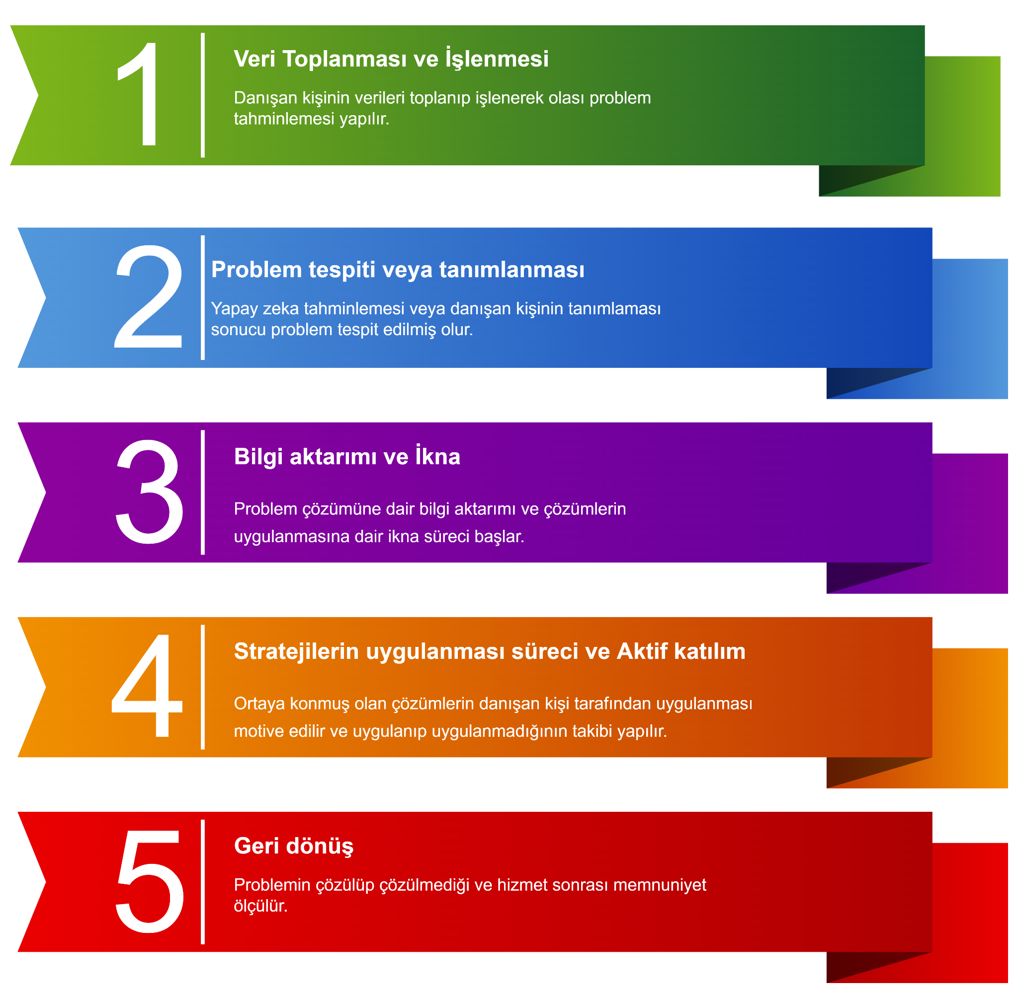
UYGULAMANIN GENEL KANBAN MİMARİSİ

Slide 23
04.
PAZARLAMA VE STRATEJİ

Slide 24
SWOT ANALYSIS
S
W
O
T
STRENGTHS
WEAKNESSES
Bölgesel pazarda oyuncu eksikliği
Sağlık verilerinin nitelikli veri sayılması nedeniyle daha yüksek veri güvenliği masrafları
OPPORTUNITIES
THREATS
Pazar potansiyelinin yüksek olması
Küresel pazara yüksek giriş bariyeri ve yüksek rekabet ortamı

Slide 25
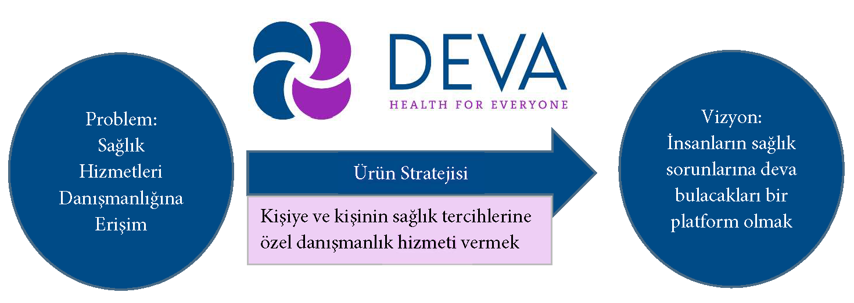
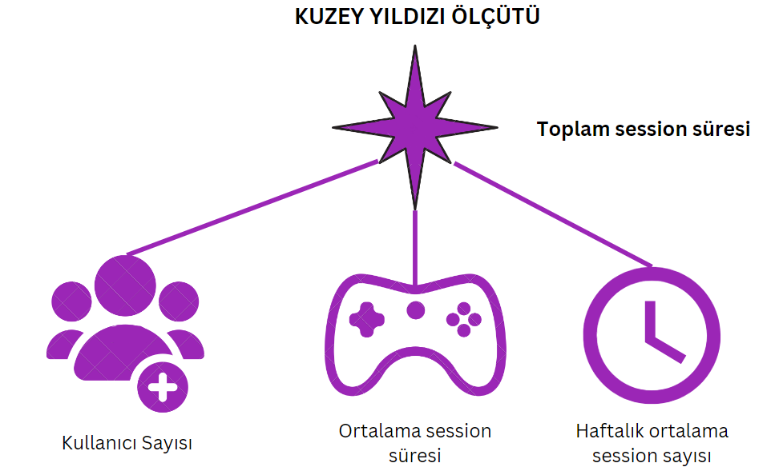

Slide 26
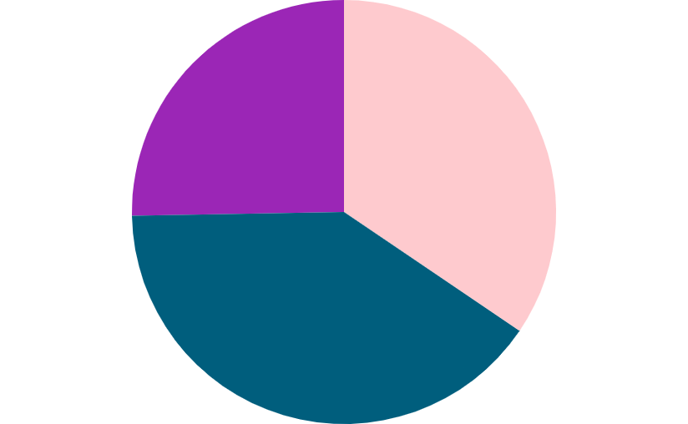
GELİR MODELİ
PREMIUM ÜYELİK GELİRLERİ
REKLAM GELİRLERİ
UYGULAMA İÇİ SATIN ALMALAR
Notes:
Research 2 Guidance’in raporuna göre; pazardaki mobil uygulamaların çoğu yeterli indirme hacmine ulaşmak için yoğun bir rekabetin içerisinde mücadele ediyor. Yine bu rapora göre, ücretli indirmeler ve reklam gibi geleneksel gelir yontemleri ayakta kalmak icin yetersiz.
Referans link: https://research2guidance.com/325000-mobile-health-apps-available-in-2017/, Research 2 Guidance, 325,000 mobile health apps available in 2017 – Android now the leading mHealth platform

Slide 27

TARİFELERİMİZ
PREMIUM ÜYE
Tıp profesyonelleri ile düzenli görüşmeler
Yapay zeka destekli koçluk servisi
Online mağaza
Takip uygulamaları
BASIC ÜYE
Yapay zeka destekli koçluk servisi
Online mağaza
Takip uygulamaları

Slide 28
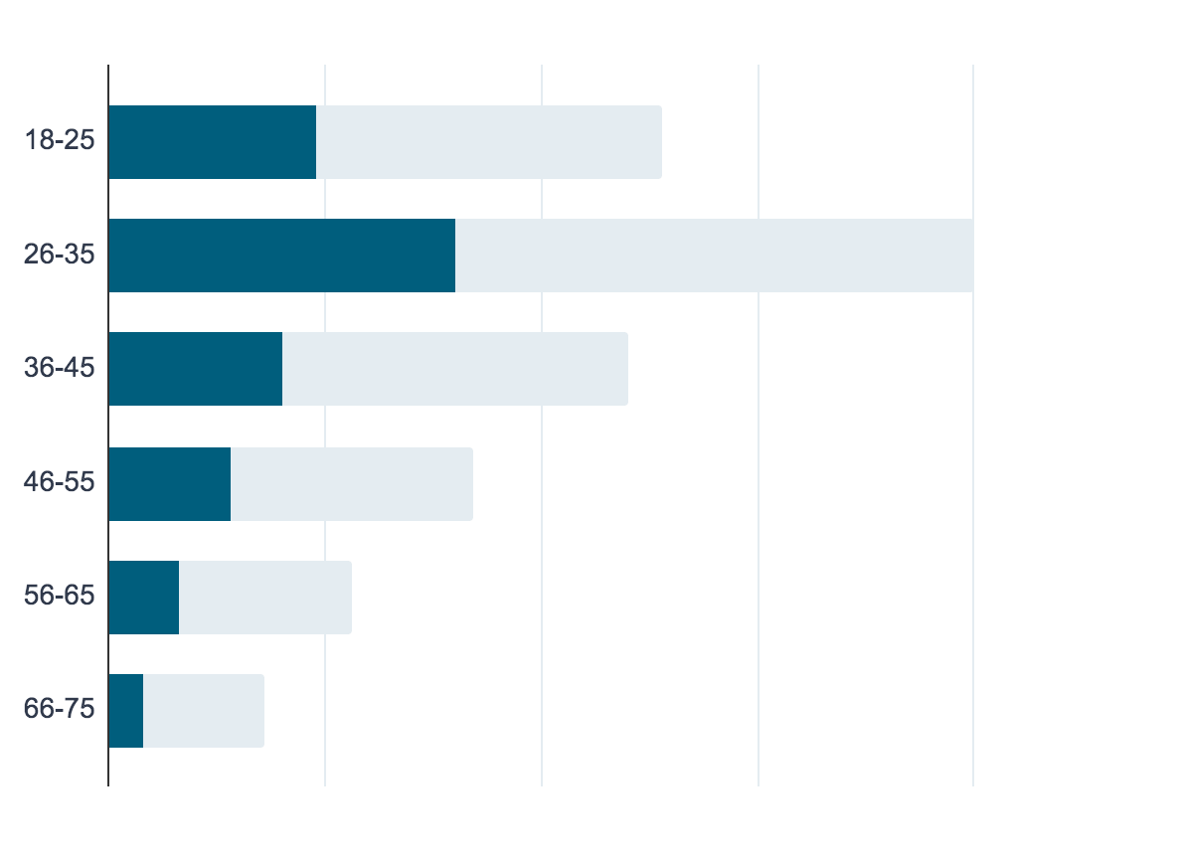
HEDEF KİTLE
YAŞ GRUPLARI
1. yılın sonunda
50,000
KAYITLI KULLANICI
Notes:
Müşteri kitlesi olarak belirlenen genç ofis çalışanları ve öğrencilerin oluşturduğu renkli bir gruptur. Grubun, eğlence ve sosyalliğe ilgisiyle ve bağımsız duruşuyla pazar açısından önemli ağırlığı vardır. Tüketim alışkanları heterojen dağılan bu gruba hitap etmek için yenilikçi bir yaklaşım geliştirilmeli ve kullanılan dilin genç olmasına dikkat edilmesi gerekmektedir.

Slide 29

Teşekkürler
Bootcamp adaylık sürecimden başlayarak emeği geçen tüm techcareer.net ekibine teşekkür ederim.
deniz.mbekar@gmail.com
+90 507 659 62 30
https://www.linkedin.com/in/denizbekar/

